Slide 1
資料１
令和７年度 第３回 高槻市下水道等事業審議会
経営改善策・経営目標等について
（下水河川企画課・下水河川事業課）
令和7年１２月2５日
Notes:
下水河川企画課 副主幹の森です。
本日はご多忙の中、ご出席いただきありがとうございます。
それでは、令和７年度 第３回 高槻市下水道等事業審議会
経営改善策・経営目標等についてご説明いたします。
説明はスクリーンにて行いますが、お手元の資料１で同じものを印刷した
資料がございますので、ご参照ください。

Slide 2

 | 開催日 |  | 議題等
令和７年度 | ７月４日 | 第１回審議会 | ・下水道等事業の概要と現況について ・下水道等事業会計の概要と経営状況について
 | ９月２９日 | 第２回審議会 | ・投資計画（主に汚水）について ・財政計画について
 | １２月２５日 | 第３回審議会 | ・経営改善策、経営目標（主に財務関係）について ・使用料に関する本市の状況について
 | ２～３月 | （予備）審議会
令和８年度 | ６月 | 第１回審議会 | ・投資計画（主に雨水）について ・経営目標の設定について
 | ９月 | 第２回審議会 | 第２次高槻市下水道等事業経営計画（案）の提示 （答申）について
 | １２月上旬 | 委員会協議会 | パブリックコメントの実施について
 | １２～１月 | パブリックコメント実施
 | １月 | （予備）審議会 | パブリックコメント後に必要があれば開催
 | ３月 | 委員会協議会 | パブリックコメントの結果と対応について
開催日
議題等
Notes:
画面にお示ししておりますのは、審議会のスケジュールです。
本審議会は令和７年度及び令和８年度の２か年で開催を予定しており、本日は第３回となります。
本日の議題としましては、経営改善策、経営目標、使用料に関する本市の状況について、となります。

Slide 3
目 次
１．経営改善策について
２．経営目標について
３．使用料に関する本市の状況について
Notes:
画面にお示ししております目次に基づいて、ご説明させていただきます。

Slide 4
１．経営改善策について
Notes:
それでは、１．経営改善策についてご説明いたします。
５ページで借入期間の見直しによる費用の削減により支払利息が令和１８年度には5,800万円削減される見込みです。
６ページのウォーターPPPによる事業の効率化ですが、日常管理の迅速化による市民サービス向上、複数年契約による年間業務の平準化、複数年包括発注による経費の削減が見込めるものと考えており、年間事業費１.９億円の事業規模に対して６.８％約１３００万円の経費削減効果があると見込んでおります。
７ページでマンホール広告事業による収益の確保について、年間約１６６万円の収益を見込んでおります。

Slide 5
１．経営改善策について
①費用の削減＜借入期間の見直し＞
（単位：億円）
（単位：億円）
借入期間：40年（うち据置5年）の場合・利率2.2％
（単位：億円）
借入期間：10年（うち据置1年）の場合・1.2％
Notes:
まずは費用の削減についてご説明いたします。
支払利息の削減として、企業債の借入期間の見直しがあります。
現在、借入期間は据え置き期間５年を含めた４０年で借入しておりますが、これを据え置き期間１年とした１０年借入で借り入れることを検討しております。
委員の皆様にお示しした経営計画ではすでにこれを反映させておりますが、借入期間の見直しを行った場合、計画最終年度の令和１８年度には支払利息が5,800万円削減され、経常損益が改善します。

Slide 6
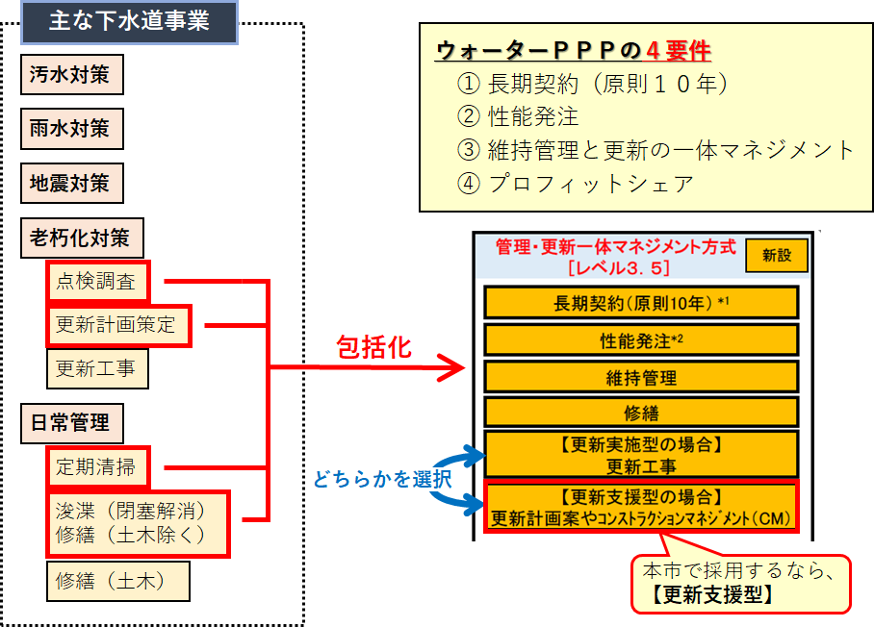
１．経営改善策について
②事業の効率化＜ウォーターPPP＞
令和５年度 国土交通省 下水道企画課長通知
「汚水管の改築に係る国費支援に関して、~(略)~ウォーターPPP導入を決定済みであることを令和９年度以降に要件化する。」
との国の方針が示された。
本市の取組状況
令和７年度は試行的実施として
日常管理と老朽化対策の一部業務を
２か年の包括契約で実施している。（R7.9～R9.8）
令和９年度からウォーターPPPを開始する見通し。
取組の効果
・日常管理の迅速化による市民サービス向上
・複数年契約による年間業務の平準化
・複数年包括発注による経費削減（VFM6.8％）
国庫補助の要件化に対する効果として、
・汚水管・合流管の改築(老朽化対策・耐震化)に係る国費事
業に対する補助見込み額
約３億円／年
Notes:
続いて、事業の効率化として、ウォーターPPPについてご説明いたします。
ウォーターPPPとは、①原則１０年の長期契約、②性能発注、③維持管理と更新の一体マネジメント、④プロフィットシェアの４つを要件とした官民連携方式を言います。
令和５年度に国から発出された通知では、汚水管の改築に係る国費支援に関して、ウォーターPPP導入を決定済みであることが令和９年度以降の要件とする方針であることが示されました。
本市の対応としましては、令和７年度から試行的実施として、日常管理と老朽化対策の一部業務を２か年の包括契約を実施しているところで、令和９年度からは契約期間を１０年間としたウォーターPPPを開始する予定です。
現在、本市で想定しておりますウォーターPPPの効果としましては、
日常管理の迅速化による市民サービスの向上、複数年契約による年間業務の平準化、複数年包括発注による経費の削減が見込めるものと考えており、年間事業費１.９億円の事業規模に対して６.８％約１３００万円の経費削減効果があると見込んでおります。
また、国庫補助の要件を満たすことにより、約３億円の交付金を見込むことができ、今後、施設の老朽化が進むと影響額はさらに大きくなると考えております。

Slide 7
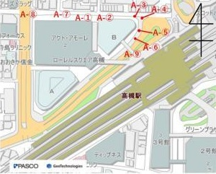
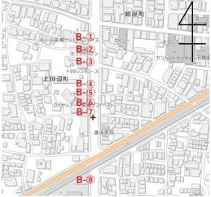
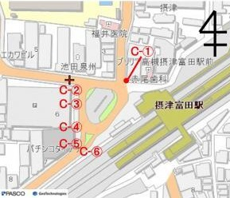
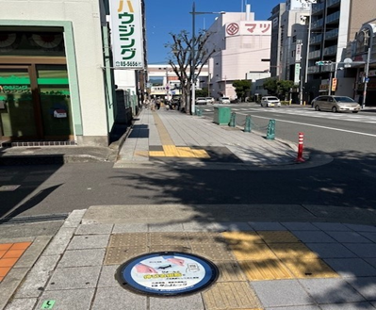
１．経営改善策について
③収益の増加＜マンホール広告事業＞
マンホールふたに民間事業者等の宣伝広告などを有料で掲載し、下水道等事業会計の新たな財源とする事業。
事業者の広告とともに、各エリアに応じた市の施策に対するメッセージを掲載することで市民の意識付けにも寄与。
※中心市街地区域 6,600円／月、その他区域 5,500円／月（広告掲載期間は原則３年）
取組の状況
令和６年度：試行的事業として実施。JR高槻駅北駅前広場周辺に６か所設置
令和７年度：JR高槻駅北駅前広場（追加分）、けやき大通り、JR摂津富田駅北側周辺の１７か所に設置
けやき大通りの一部
（下水道応援企業エリア）
JR高槻駅北駅前広場
（将棋のまち高槻応援企業エリア）
けやき大通りの一部
（下水道応援企業エリア）
JR摂津富田駅北側周辺
（高槻市輝く未来応援企業エリア）
取組の効果
令和７年度１１月１日時点で設置箇所２３か所
効果額：166.3万円（令和７年度予算ベース）
（内訳）＠6,600円×12か月×11か所＝871,200円
＠5,500円×12か月×12か所＝792,000円
Notes:
次に収益の増加についてご説明いたします。
本市は令和６年度からマンホール広告事業に取り組んでおります。令和６年度に６か所、令和７年度には１７か所に設置し、全２３か所で年間約１６６万円の収益となります。
各企業独自のデザイン蓋やエリアごとに市の施策に対するメッセージを掲載することで市民の皆さんにも興味を持ってもらえるよう取り組んでおります。
下水道整備も概成し、増収を見込むことが難しい下水道事業としては、貴重な財源となっております。
経営改善策についての説明は以上となります。

Slide 8
２．経営目標について
Notes:
それでは、２．経営目標についてでございます。
９ページで投資計画に係る指標に触れ、管きょの改築延長と管きょの耐震化率の２項目を挙げております。
１０ページで管きょの改築延長の詳細について、これまでの点検・調査結果より「緊急度Ⅰ」を解消するとともに、改築事業の平準化のため、「緊急度Ⅱ」の前倒しする事業量を示しております。改築対象施設は点検・調査の判定結果により増減することから、
経営計画改訂のたびに目標値の精査を行うものです。
１１ページで管きょの耐震化率について、重要施設のうち、拠点病院と救護所に接続する管きょの耐震化を17.5kmを実施し、令和18年度末までに完了することを目標とします。
１２ページでこれまでの地震対策との関係について、昨年の能登半島地震を経て、「高槻市上下水道耐震化計画」を策定しましたが、この計画は従来の重要施設の考え方を踏襲したものであることから、地震対策事業の方向性を変更するものではなく、重要施設の優先順位を明確にしたものです。そして、この優先順位の考えを経営目標にも反映するため、赤で囲んでおります「拠点病院等に接続する管きょの耐震化率」を指標とするものです。
１３ページで投資計画案についてまとめを行っており、管きょの改築延長ですが、計画最終年度の令和１８年度末に12ｋｍの管きょの改築を達成することを目標とします。
次に、重要施設に接続する管きょの耐震化率ですが、対象施設延長100.6ｋｍのうち、拠点病院等21施設に接続する管きょの耐震化を優先的に取り組み、令和６年度末実績率37.9％から、令和18年度末に55.4％にすることを目標とします。
１４ページから財政計画に係る指標に触れ、
１５ページから２０ページまで、経常収支比率から企業債残高対事業規模比率までの各項目の詳細について説明します。
（個別の指標の説明は近隣他市との比較中心に）
２１ページでは財務計画にかかる経営目標案のまとめを行っております。
今回の経営計画終了年度である令和18年度に、経常収支比率、経費回収率、流動比率については、それぞれ100％以上とし、手元の現金預金の目安は30億円とします。
また、累積欠損金比率については、企業債の借り入れに影響を与えないよう、累積欠損金を生じさせないようにし、企業債残高対事業規模比率については、将来負担の軽減を目指し、300％以下を目標にしたいと考えております。
この目標の達成のために、冒頭で述べた経費節減策や収入の確保に向けた取組を実施してまいりますが、目標達成が困難となり、経営改善が必要となる場合においては、次の章で触れますが、使用料の改定について、検討する必要がございます。

Slide 9
２．経営目標について
指標とする項目（投資計画）
項目 | 説明 | 算出式
管きょの改築延長 | 目 標 「緊急度Ⅰ」の管きょを解消するとともに、「緊急度Ⅱ」の管きょの 改築を行う。 指 標 下水道ストックマネジメント計画に基づき改築する管路の延長。 （年1.2ｋｍを想定） | 令和９年度からの改築した管きょの累計
管きょの耐震化率 | 目 標 「高槻市上下水道耐震化計画」に定める重要施設のうち、拠点病院と 救護所（拠点病院等）に接続する管きょの耐震化を行う。 指 標 拠点病院等に接続する管きょ延長に対して、所定の耐震性能を確保 した管きょ延長の割合。 | 耐震性能を確保した延長 拠点病院等に接続する施設延長 ※拠点病院等に接続する施設延長＝35.2km （全重要施設に接続する管路 100.6km）
×100
Notes:
投資計画に関する経営目標の指標とする項目を画面に示しております。
まずは、管きょの改築延長でございます。老朽化対策の目標として、「緊急度Ⅰ」を全て解消したうえで、将来にわたる事業の平準化のために投資計画の範囲内で「緊急度Ⅱ」の改築を行います。経営指標としましては、下水道ストックマネジメント計画に基づき改築する管きょの延長とし、経営計画の初年度となる令和9年度からの累計値とします。
次に、管きょの耐震化率でございます。地震対策の目標として、「高槻市上下水道耐震化計画」に定める重要施設のうち、拠点病院と救護所に接続する管きょの耐震化を行います。経営指標としましては、拠点病院等に接続する管きょの延長に対して、所定の耐震性能を確保した管きょ延長の割合とします。

Slide 10
２．経営目標について
＜管きょの改築延長＞
点検～修繕・改築の流れ
対策の方針
・緊急度Ⅰ：最優先で速やかに改築。
・緊急度Ⅱ：投資計画の範囲内で改築。
点検
約100km/年
修繕改築対象
（1.0～1.5％を想定）
累計：12,077百万円
詳細調査
緊急度Ⅰ
平均：118百万円
緊急度Ⅱ
修繕・改築
100年間の改築事業費
経過観察
異常なし
将来の改築事業費見通しの前提となる改築量を維持することを目標として定める。
ただし、
改築対象施設は点検・調査の判定結果により増減することから、
経営計画改訂のたびに目標値の精査を行う。
目標：R18末 １２km（1.2km×10年）
健全
緊急度Ⅲ
緊急度Ⅱ
100年間の緊急度の推移
※これまでのＳＭ事業による点検・調査の結果では、
点検７４０ｋｍに対し、修繕改築対象となった施設は１.３％
Notes:
各計画目標について、ご説明します。
まず、老朽化対策の指標として、「管きょの改築延長」を目標に定めます。
左の図は、前回の審議会でお示ししました汚水管きょに対する１００年間の改築事業費と緊急度の推移の見通しです。
これは、平成３０年からの点検結果で、緊急度Ⅰ、Ⅱと判定される割合が約1.0％～1.5％となる実績値より、改築延長を年間1.2ｋｍとした場合のシナリオです。
この事業費見通しの前提条件として設定しました汚水管きょの改築事業費 年１.１億円。雨水管きょと合わせまして年２.0億円、管きょ延長１.２ｋｍの改築を進めることを目標とします。これにより、計画期間内に発生する要改築施設の対策を遅れることなく実施するともに、将来の老朽化施設急増に備えて、改築事業を平準化できると考えております。
ただし、右側の赤枠に示しますとおり、改築を要する修繕改築対象の施設は、点検・調査の結果次第で増減することになりますので、今後の経営計画の改定のたびに老朽化の傾向を踏まえて目標値の精査を行ってまいります。

Slide 11
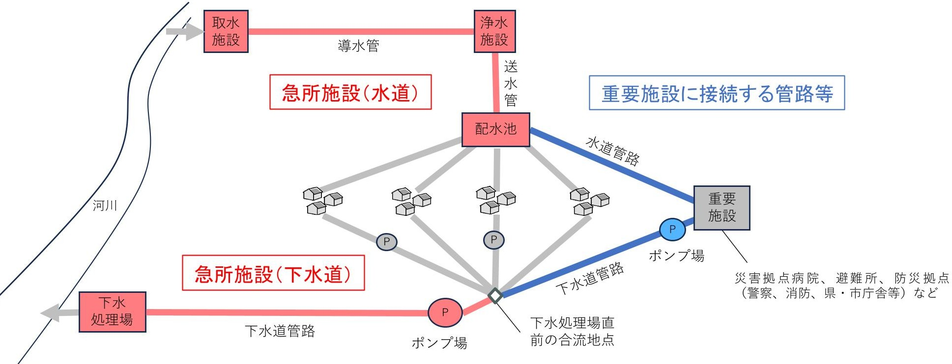
２．経営目標について
対策の方針
拠点病院と救護所を最優先に
耐震化する。
＜管きょの耐震化率＞
施設分類 | 施設数 | 備考
拠点病院 | 12
救護所兼避難所 | 9 | 指定避難所のうち、 救護所を兼ねる施設
指定避難所 | 82 | 救護所兼避難所を除く
防災拠点 | 13 | 災害対策本部（市本庁舎、消防本部） 地域防災計画に定められた防災拠点
二次避難所 | 35 | 障がい者等避難施設 高齢者等避難施設
合 計 | 151
※いずれも地域防災計画に定める施設
水道
下水道
※流域下水道（大阪府）
重要施設のうち、
拠点病院と救護所に接続する管きょの耐震化を
17.5kmを実施し、令和18年度末までに完了することを目標とする。
※ 対象施設延長 100.6km
（拠点病院等に接続する管路 35.2km）
目標：R6末 37.9％ ⇒ R18末 55.4％
【上下水道耐震化計画】
令和6年能登半島地震に対する国の有識者委員会の提言を受け、
上下水道一体で急所施設と重要施設接続管路を耐震化する計画の策定を全国の上下水道管理者に要請。
【高槻市上下水道耐震化計画】令和７年１月策定
地域防災計画に定める１５４施設（うち、下水道区域１５１施設）を重要施設に設定し、上下水道で統一した優先順位で接続管路の耐震化を進める。
※「急所施設（下水道）」は、大阪府所管であるため、本市に対象施設はない。
Notes:
次に、地震対策の指標として、「拠点病院等に接続する管きょの耐震化率」を目標に定めます。
下水道の耐震化につきましては、令和６年能登半島地震に対する国の有識者委員会で地震対策のあり方が提言されました。
その中で、地震時にも「水」が使える必要性が示され、上下水道一体で重要施設まで耐震化を進めるため、国から「上下水道耐震化計画」の策定が求められました。
これを受け、本市におきましても昨年に「高槻市上下水道耐震化計画」を策定したところです。
「高槻市上下水道耐震化計画」では、これまでの地震対策計画と同じく、地域防災計画に定める１５１施設を重要施設に位置付け、管きょ延長100.6kmの耐震性能を確保を目指します。
経営計画に定める目標としましては、まず拠点病院と救護所を優先的に取り組むこととし、これらの施設に接続する管きょ17.5ｋｍの耐震化を実施することで、令和１８年度末までに拠点病院等に接続する管きょの耐震化を完了、耐震化率を37.9％から55.4％することを目標とします。

Slide 12
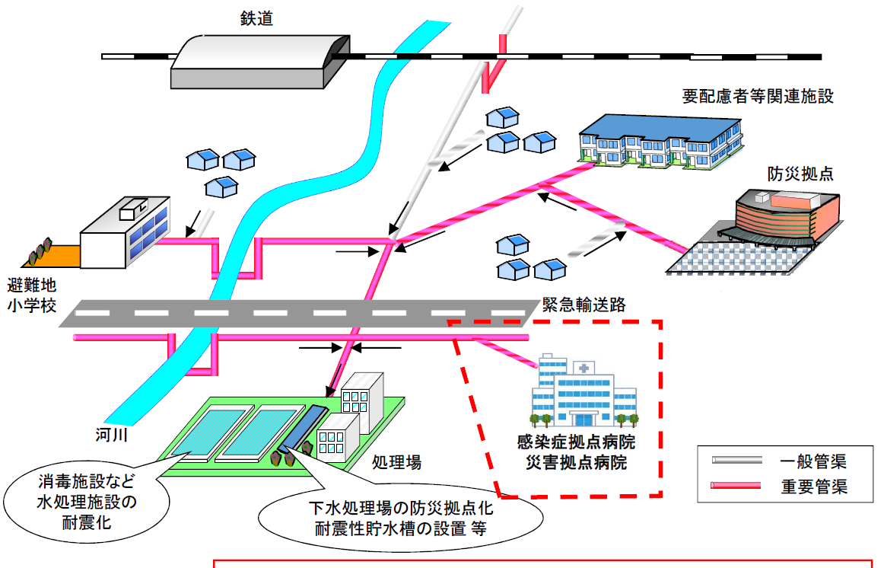
２．経営目標について
＜これまでの地震対策との関係＞
：極めて緊急性が高い幹線管きょ
・河川下、軌道下の管きょ
・防災拠点３か所以上に
接続する管きょ
令和３年度までに
耐震化が概ね完了
(令和10年度 完了)
令和３年から
全ての重要な幹線を対象とした目標に
令和６年
能登半島地震
：拠点病院等に接続する管きょ
上下水道耐震化計画の重要施設から、
優先順位を明確した経営指標とする。
拠点３か所以上
一般管きょ
重要な幹線
R18までの完了を目標に
着実に施設に接続する
管きょを耐震化
Notes:
これまでの地震対策との関係ですが、
本市の地震対策事業は、最初に緑で囲んでおります河川下、軌道下、３か所以上の防災拠点に接続する管きょの耐震化から進め、対象施設の耐震化が概ね完了しました。
そのため、令和３年度の中間見直しにおいて、ピンクで示しております全ての重要な幹線を対象とした目標に変更しております。
その後、昨年の能登半島地震を経て、「高槻市上下水道耐震化計画」を策定しましたが、この計画は従来の重要施設の考え方を踏襲したものであることから、地震対策事業の方向性を変更するものではなく、重要施設の優先順位を明確にしたものです。
そして、この優先順位の考えを経営目標にも反映するため、赤で囲んでおります「拠点病院等に接続する管きょの耐震化率」を指標とするものです。

Slide 13
２．経営目標について
次期計画における経営目標（案）－投資計画－
項目 | 望ましい数値 | 目標
管きょの改築延長 | 年1.2km増 | 令和18年度に12kmにする 点検調査の結果による老朽化の傾向を分析し、計画中間年度を目途に目標値を精査。
重要施設に接続する管きょの耐震化率 | 100％ | 令和18年度に55.4％にする 全重要施設に接続する管きょ 100.6kmのうち、拠点病院等21施設に接続する管が対象（令和６年度末実績37.9％）
Notes:
投資計画の経営目標案ですが、まず、管きょの改築延長ですが、点検調査の結果による老朽化の傾向を分析し、計画中間年度を目途に目標値を精査することとし、
年1.2ｋｍの管きょの改築更新を進め、計画最終年度の令和１８年度末に12ｋｍの管きょの改築を達成することを目標とします。
次に、重要施設に接続する管きょの耐震化率ですが、対象施設延長100.6ｋｍのうち、拠点病院等21施設に接続する管きょの耐震化を優先的に取り組み、令和６年度末実績率37.9％から、令和18年度末に55.4％に
することを目標とします。
なお、雨水関係については、令和８年度第１回審議会で経営目標案をご提示いたします。
投資計画の経営目標案については、以上となります。

Slide 14
２．経営目標について
指標とする項目（財政計画）
項目 | 説明 | 算出式
経常収支比率 | 当該年度において、使用料収入や一般会計からの繰入金等の収益で、 維持管理費や支払利息等の費用をどの程度賄えているかを表す指標。 | 経常収益 経常費用
経費回収率 | 使用料で回収すべき経費をどの程度使用料で賄えているかを表す指標。 | 下水道使用料 汚水処理費（公費負担分を除く）
流動比率 | 短期的な債務に対する支払能力を表す指標。 | 流動資産 流動負債
累積欠損金比率 | 営業収益に対する累積欠損金（営業活動により生じた損失で、前年度からの繰り越し利益剰余金当でも補填することができず、複数年度にわたって累積した欠損金のこと）の状況を表す指標。 | 当年度未処理欠損金 営業収益－受託工事収益
企業債残高対事業規模比率 | 使用料収入に対する企業債残高の割合であり、企業債残高の規模を表す指標。 | 企業債残高合計－一般会計負担額 営業収益－受託工事収益－雨水処理負担金
×100
×100
×100
×100
×100
Notes:
財政計画に関する経営目標の指標とする項目を画面に示しております。
まずは、経常収支比率でございます。当年度において、使用料収入や一般会計からの繰入金等の収益で、維持管理費や支払利息等の費用をどの程度賄えているかを表す指標です。
次に、経費回収率でございます。使用料で回収すべき経費を、どの程度使用料で賄えているかを表す指標です。
次に、流動比率でございます。短期的な債務に対する支払能力を表す指標です。
次に、累積欠損金比率でございます。営業収益に対する累積欠損金の状況を表す指標です。この数値がゼロでない場合は、複数年度にわたって欠損金が生じていることを表します。
次に企業債残高対事業規模比率でございます。使用料収入に対する企業債残高の割合であり、企業債残高の規模を表す指標です。

Slide 15
２．経営目標について
※数値は公共下水道事業の経営比較分析表（令和５年度決算）を参照
＜経常収支比率＞当該年度収入で当該年度支出を賄えているか
北摂七市一町平均104.77％
（単位：％）
（単位：％）
類似団体について
100％以上で黒字、100％未満で赤字を示す。
類似団体の平均を下回るものの、100％以上を維持している。
（近隣市の状況）
最も高い茨木市は平成29年4月に使用料を改定
最も低い池田市は令和 6年1月に使用料を改定
 | 処理区域内人口 | 処理区域内人口密度 | 供用開始後年数 | （府内の類似団体）
Aa | 10万以上 | 100人／ha | ― | 枚方市、守口市など8団体
Ac1 | 10万以上 | 50人／ha | 30年以上 | 岸和田市、富田林市など4団体
Ba | 3万以上 | 100人／ha | ― | ―
Bb1 | 3万以上 | 75人／ha | 30年以上 | 柏原市、羽曳野市など8団体
Notes:
それぞれ指標について、全国の類似団体や近隣市と高槻市を比較したものを画面に示しております。
まず、経常収支比率でございます。
資料左側が高槻市と全国の類似団体を比較したものとなっております。
高槻市は類似団体の平均値よりも若干下回るものの、100％以上を維持しております。
また、資料右側は高槻市と近隣団体を比較したものとなっております。
近隣団体においても概ね100％以上となっておりますが、最も高い茨木市は平成29年4月に使用料を改定をしております。
また、令和５年度決算時点で最も低い池田市は令和6年1月に使用料を改定しております。

Slide 16
２．経営目標について
※数値は公共下水道事業の経営比較分析表（令和５年度決算）を参照
＜経費回収率＞料金収入で汚水処理費を賄えているか
北摂七市一町平均98.42％
（単位：％）
（単位：％）
類似団体について
100％以上で賄えていることを示す。
類似団体の平均と同程度だが、100％未満となっている。
（近隣市の状況）
最も高い茨木市は平成29年4月に使用料を改定
最も低い池田市は令和 6年1月に使用料を改定
 | 処理区域内人口 | 処理区域内人口密度 | 供用開始後年数 | （府内の類似団体）
Aa | 10万以上 | 100人／ha | ― | 枚方市、守口市など8団体
Ac1 | 10万以上 | 50人／ha | 30年以上 | 岸和田市、富田林市など4団体
Ba | 3万以上 | 100人／ha | ― | ―
Bb1 | 3万以上 | 75人／ha | 30年以上 | 柏原市、羽曳野市など8団体
Notes:
次に経費回収率でございます。
資料左側をご覧ください。
高槻市は類似団体の平均値と同程度ですが、若干100％を下回る結果となっております。
資料右側をご覧ください。
近隣団体と比較しますと、80％代となっている団体もございます。
経常収支比率同様、茨木市が最も高く、池田市が最も低い結果となっております。
また、池田市の次に低い豊中市では令和７年２月に使用料を改定を行っております。
※豊中市は令和６年３月議会で一度否決

Slide 17
２．経営目標について
※数値は公共下水道事業の経営比較分析表（令和５年度決算）を参照
＜流動比率＞１年以内に支払うべきものを支払うための現金等の状況
741.24
北摂七市一町平均185.89％
～
～
～
（単位：％）
（単位：％）
～
類似団体について
100％以上で賄えていることを示す。
流動負債42.9億円に対して流動資産24.5億円
（近隣市の状況）
最も高い箕面市は流動負債8.1億円に対して流動資産60.2億円
最も低い摂津市は流動負債36.2億円に対して流動資産11.9億円
 | 処理区域内人口 | 処理区域内人口密度 | 供用開始後年数 | （府内の類似団体）
Aa | 10万以上 | 100人／ha | ― | 枚方市、守口市など8団体
Ac1 | 10万以上 | 50人／ha | 30年以上 | 岸和田市、富田林市など4団体
Ba | 3万以上 | 100人／ha | ― | ―
Bb1 | 3万以上 | 75人／ha | 30年以上 | 柏原市、羽曳野市など8団体
Notes:
次に流動比率でございます。
資料左側をご覧ください。
高槻市は類似団体の平均値と比較し、低い結果となっております。
資料右側をご覧ください。
近隣団体と比較しますと、摂津市に続いて低い結果となっております。
流動負債には翌年度に返済する元金償還金も含まれているため、元金償還金については翌年度の使用料収入などで賄っている状況です。
今後は企業債残高の減少により、１年以内に償還すべき元金償還金も減少していくことから、流動比率は改善していくものと見込んでおります。

Slide 18
２．経営目標について
※数値は決算状況調査のうち公共下水道事業（令和５年度決算）を参照
＜現金預金の状況＞下水道使用料に対する現金保有額
北摂七市一町平均（現預金年商比率）158.18％
（単位：億円）
― 各市の現金預金に関する考え方 －
（公表している団体）
豊中市
常に40億円以上を保有
茨木市
15～40億円程度の範囲内を維持
池田市
緊急時に備え15～20億円程度を確保
現預金年商比率 34.05% 193.46% 124.73% 94.82% 381.78% 274.48% 51.54% 110.57%
Notes:
※豊中、茨木、池田はHPで確認済
先ほどの流動比率に関連して、現金預金の状況についてご説明いたします。
資料にお示ししておりますのは、下水道使用料と現金預金を比較したものです。
高槻市は、下水道使用料43.43億円に対して、現金預金は14.79億円となっております。
近隣団体７団体のうち５団体は下水道使用料よりも現金預金が多い状況となっております。
本市としては、「保有すべき現金預金の明確な額」について現在、定めてはおりません。
現金預金の目安については、各団体により様々な考えがございますが、災害時等にも対応できるよう根拠を持った数値を設定することが望ましいと考えております。

Slide 19
２．経営目標について
※数値は公共下水道事業の経営比較分析表（令和５年度決算）を参照
＜累積欠損金比率＞営業収益に対する累積欠損金の割合
北摂七市一町平均3.38％
（単位：％）
（単位：％）
類似団体について
0％でない（累積欠損金が発生している）場合は経営の改善を図る必要があることを示す。
企業会計化以降、累積欠損金は発生していない。
（近隣市の状況）
池田市以外は0％となっている。
池田市は令和 6年1月に使用料を改定
 | 処理区域内人口 | 処理区域内人口密度 | 供用開始後年数 | （府内の類似団体）
Aa | 10万以上 | 100人／ha | ― | 枚方市、守口市など8団体
Ac1 | 10万以上 | 50人／ha | 30年以上 | 岸和田市、富田林市など4団体
Ba | 3万以上 | 100人／ha | ― | ―
Bb1 | 3万以上 | 75人／ha | 30年以上 | 柏原市、羽曳野市など8団体
Notes:
次に累積欠損金比率でございます。
資料左側をご覧ください。
高槻市は累積欠損金が発生しておりません。
資料右側をご覧ください。
近隣団体と比較しますと、池田市以外は累積欠損金が生じていない状況です。

Slide 20
２．経営目標について
※数値は公共下水道事業の経営比較分析表（令和５年度決算）を参照
＜企業債残高対事業規模比率＞料金収入に対する企業債残高の割合（公費負担分を除く）
北摂七市一町平均386.48％
（単位：％）
（単位：％）
類似団体について
企業債残高の規模を示す。明確な数値基準はない。
令和4年度以降は類似団体の平均を下回っている。
（近隣市の企業債残高の状況）
豊中市 259.8億円、吹田市 295.9億円、茨木市 193.4億円、
箕面市 31.3億円、池田市 111.9億円、摂津市 194.6億円、
島本町 50.9億円。※高槻市は285.0億円
 | 処理区域内人口 | 処理区域内人口密度 | 供用開始後年数 | （府内の類似団体）
Aa | 10万以上 | 100人／ha | ― | 枚方市、守口市など8団体
Ac1 | 10万以上 | 50人／ha | 30年以上 | 岸和田市、富田林市など4団体
Ba | 3万以上 | 100人／ha | ― | ―
Bb1 | 3万以上 | 75人／ha | 30年以上 | 柏原市、羽曳野市など8団体
Notes:
次に企業債残高対事業規模比率です。
資料左側をご覧ください。
高槻市は類似団体の平均値と比較し、令和３年度まで高かったですが、令和４年度以降は、下回っております。
資料右側をご覧ください。
近隣団体と比較しますと、摂津市に続いて高い結果となっております。
指標の明確な数値基準は無いものの、数値が低いほど、将来負担が低く、財務面での健全性は高いと言えます。
今後も企業債残高は減少傾向にあることから、企業債残高対事業規模比率はやや改善傾向にあると見込んでおります。

Slide 21
２．経営目標について
次期計画における経営目標（案）－財政計画－
項目 | 望ましい数値 | 目標
経常収支比率 | 100％以上 | 令和18年度に100％以上にする
経費回収率 | 100％以上 | 令和18年度に100％以上にする
流動比率 | 200％以上 | 令和18年度に100％以上にする 現金預金の目安：30億円
累積欠損金比率（※１） | 0％ （累積欠損金なし） | 0％を維持する （累積欠損金を生じさせない）
企業債残高対事業規模比率 （※２） | ― （明確な基準なし） | 令和18年度に300％以下にする
（※１）累積欠損金が生じた場合は企業債の借入に影響あり（総務省からの指導あり）。
（※２）数値が低い方が財務の健全性は高い。
Notes:
最後に、持続可能な下水道等事業経営のため、資料にお示ししているとおり、経営目標を設定したいと考えております。
今回の経営計画終了年度である令和18年度に、経常収支比率、経費回収率、流動比率については、それぞれ100％以上とし、手元の現金預金の目安は30億円とします。
また、累積欠損金比率については、企業債の借り入れに影響を与えないよう、累積欠損金を生じさせないようにし、企業債残高対事業規模比率については、将来負担の軽減を目指し、300％以下を目標にしたいと考えております。
この目標の達成のために、冒頭で述べた経費節減策や収入の確保に向けた取組を実施してまいりますが、目標達成が困難となり、経営改善が必要となる場合においては、次の章で触れますが、使用料の改定について、検討する必要がございます。
経営目標についての説明は以上となります。

Slide 22
３．使用料に関する本市の状況について
Notes:
それでは、３．使用料に関する本市の状況についてでございます。
２３ページで大阪府内の下水道使用料月２０㎥での比較で本市は府内４３市町村中安い方から数えて８番目となっております。
２４ページで本市の下水道使用料の改定の歴史について説明し、平成９年６月１日から消費税の転嫁を除き、使用料は据え置いています。
２５ページで下水道等事業にかかる原価の種類について、需要家費、固定費、変動費の３種類に分類され、それらが基本料金や従量料金の計算根拠になることを説明します。
２６ページでは、使用料改定において、検討が必要となる改定率、基本水量制、資産維持費の３つの事項を示しております。
２７ページでは、水量区分による使用料比較について、本市の状況を示しております。
資料１についての説明は以上となります。

Slide 23
３．使用料に関する本市の状況について
大阪府内の下水道使用料（20㎥／月・税込） ※令和５年度末・浄化槽を除く
大阪府で
８番目に安い
（単位：円）
府内43市町村中36位
Notes:
ご覧いただいております資料は、１か月20㎥の下水道使用料について、府内の市町村を一覧にしたものです。
高槻市は令和５年度末時点では、８番目に安い金額となっております。
近隣団体でも近年、下水道使用料の改定が行われておりますが、高槻市は平成９年以降、改定を行っておりません。

Slide 24
３．使用料に関する本市の状況について
これまでの使用料改定
改定時期 | 改定後（税抜） | 改定幅（税抜） | 消費税率
昭和５１年（第１回） | 30円／㎥ | 30円／㎥（+15円、+100%） | ―
昭和５７年（第２回） | 10㎥／月 300円 | 基本料金の設定 | ―
昭和６１年（第３回） | 10㎥／月 330円（321円） | 10㎥／月(+30円、+10%)等 | ―
平成 ２年（第４回） | 10㎥／月 450円（437円） | 10㎥／月(+116円、+36.1%）等 | ３％
平成 ５年（第５回） | 10㎥／月 618円（600円） | 10㎥／月(+163円、+37.3%）等
平成 ９年（第６回） | 10㎥／月 805円（767円） | 10㎥／月(+167円、+27.8%）等 | ５％
平成２６年 | 10㎥／月 828円（767円） | 消費税の転嫁 | ８％
令和 元年 | 10㎥／月 843円（767円） | 消費税の転嫁 | 10％
平成２年改定：維持管理費100％、資本費60％の経費を算入
平成５年改定：維持管理費100％、資本費75％の経費を算入
平成９年改定：維持管理費100％、資本費100％の経費を算入
平成９年以降、消費税の転嫁以外は料金を据え置き
※赤字は割り戻した数字を記入
現在の料金体系は
10㎥／月までの基本水量制を採用
Notes:
本市のこれまでの使用料改定状況についてご説明いたします。
昭和５１年から使用料を設定し、これまで６回の改定を行ってまいりました。
平成９年以降は消費税率の改定に伴う料金改定となっております。
改定の内容とでございますが、平成２年の改定では維持管理費100％に加え、資本費60％の算入としました。
これ以降、資本費を段階的に経費に算入しており、平成５年には75％、平成９年には100％とし、現在の使用料となりました。

Slide 25
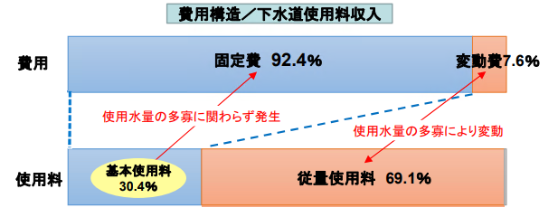
３．使用料に関する本市の状況について
これからの使用料改定
現在の使用料体系である基本水量制は廃止の方向にあります。今後改定する場合に、検討すべき主な内容は下記のとおりです。
需要家費
需要家の存在により発生する経費
（例）
使用料徴収委託料、通信運搬費など
基本使用料
基本使用料と従量使用料からなる二部使用料制が原則
全額が「基本料金」へ分配
国の検討会の報告書※では、次のように示されている。
＊基本使用料割合の逓増
⇒基本使用料の割合を漸進的に高めていく必要性
＊激変緩和
⇒基本使用料を高める影響が生じないよう必要に
応じて激変緩和措置を講じる
＊適切な累進制度の設定
⇒ボリュームゾーンに分布する使用者群において
汚水処理原価に近い使用料単価の負担が基本
＊基本水量制の廃止
⇒基本水量範囲内の使用者間の公平性
固定費
有収水量の増減に関係なく下水道施設の
適正な維持管理に必要な経費
（例）
光熱水費、修繕料、人件費、支払利息など
基本料金と従量料金へ分配
従量使用料
変動費
有収水量の増減に比例する費用
（例）
処理場における薬品費など
全額が「従量料金」へ分配
費用のうち９割が固定費である一方、使用料のうち基本使用料は３割のみ
※（参考）人口減少下における維持管理時代の下水道経営のあり方検討会報告書
Notes:
使用料を算出するにあたり、必要な事項を示しております。
資料左側をご覧ください。
需要家の存在により発生する需要家費。
有収水量の増減に関係なく、下水道施設の適正な維持管理に必要な固定費。
有収水量の増減に比例する変動費があります。
下水道使用料は基本使用料と従量使用料からなる二部使用料制が原則となります。
需要家費及び固定費の一部が基本使用料、固定費の一部と変動費が従量使用料を構成します。
国の報告書では、基本使用料割合の逓増、激変緩和、適切な累進制度の設定、基本水量制の廃止について示されております。

Slide 26
３．使用料に関する本市の状況について
使用料改定において検討が必要な事項
改定率について
・一律改定の場合、不公平感はないが大口（企業等）への負担が大きい
・使用者に対して過度な負担とならない手段の検討
（例）段階的な改定、繰入金等による激変緩和措置など
一律改定するか
どの程度の改定率にするか
基本水量制について
・新たに基本使用料を設定する（固定費の適切な反映）
・水道と下水道で基本水量の設定の有無は揃えるのが一般的
（現状、水道は基本水量廃止済）
（現在）設定あり＝0～20㎥／2か月まで同一料金
料金体系の変更を
実施する／実施しない
資産維持費について
・使用者の負担が増加する
・使用料に算入することが望ましい
・下水道事業での導入は中核市６２市中８市のみ（令和７年７月時点）
（現在）設定なし
資産維持費を
導入する／導入しない
※資産維持費＝将来の更新需要が新設当時と比較し増大することが見込まれる場合、サービスを継続していくために必要な経費
Notes:
使用料を改定する場合、検討が必要な事項を示しております。
まず、改定率についてでございます。
先ほどお示ししました通り、目標設定によって平均改定率は異なります。
また、段階的な改定や繰入金などによる激変緩和措置など使用者の負担に対する対策も検討が必要になります。
次に基本水量制についてでございます。
現在、20㎥を基本水量と定め、2か月の使用水量が0～20㎥までは定額となっております。
基本水量制を廃止する場合、料金体系の変更を実施し、新たに基本使用料を設定することになります。
次に資産維持費についてでございます。
資産維持費とは将来の更新需要が新設当時と比較し、増大することが見込まれる場合、サービスを継続していくために必要な経費を言います。
この資産維持費をあらかじめ使用料に算入しておくことで、将来の物価上昇などに備えるものです。
しかしながら、使用者の更なる負担になることから、下水道事業での導入は中核市62市でも8市のみの導入となっております。

Slide 27
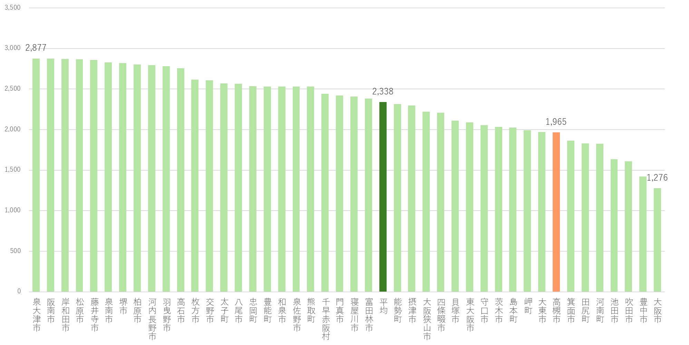
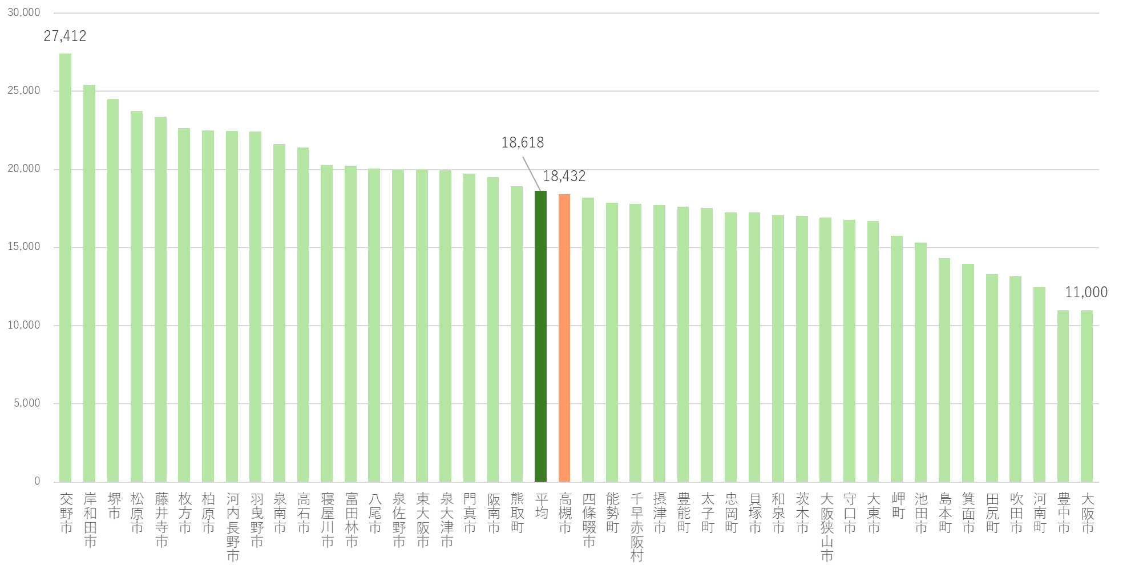
３．使用料に関する本市の状況について
水量区分による料金比較（大阪府内）※令和５年度末
20㎥／月の料金比較
20㎥／月の料金…高槻市は43市町村中36位
平均との違い：▲373円
100㎥／月の料金…高槻市は43市町村中21位
平均との違い：▲186円
100㎥／月の料金比較
大口使用者の負担は大阪府内でも平均的であるが、
小口使用者の負担は少ない結果になっている。
Notes:
水量区分による大阪府内の料金比較は次のとおりです。
令和５年度決算では、月20㎥の料金では、高槻市は43市町村中36位と低くなっています。
一方、月100㎥の料金では、平均値に近く、43市町村中21位となっており、
大口使用者の負担は大阪府内でも平均的ですが、小口使用者の負担は少ないといえます。
こうしたことから、料金改定においては、小口使用者の負担割合についても検討が必要だと考えております。
使用料に関する本市の状況についての説明は、以上となります。

